Slide 1
深度优先搜索(图)

Slide 2
目录
CONTANTS
01
深度优先搜索

Slide 3

PART
01
深度优先搜索

Slide 4
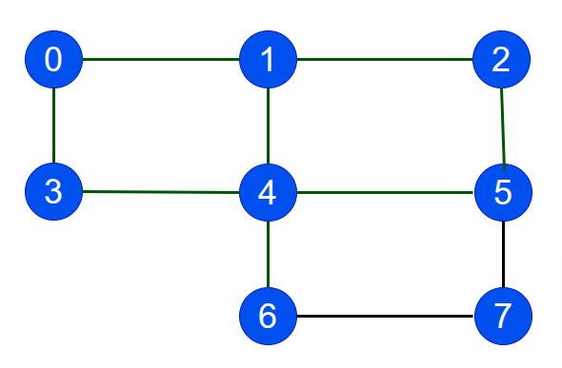
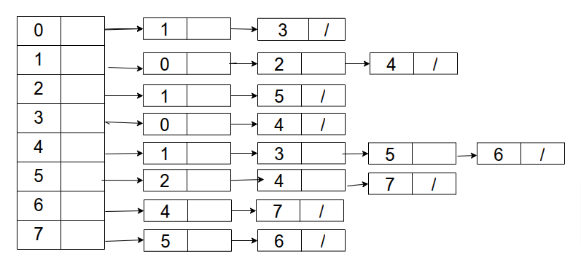
深度优先搜索
深度优先搜索（DFS）是一种用于遍历或搜索树、图的算法，其核心思想是尽可能深地探索分支，直到无法继续时回溯到上一个节点，再探索其他路径。
start
0,1,2,5,4,6
Destination
0,1,2,5,4,6

Slide 6
谢谢欣赏
THANK YOU
添加您的文字结尾描述文字说明添加您的文字结尾描述文字说明，添加您的文字结尾描述文字说明，添加您的文字结尾描述文字说明，添加您的文字结尾描述文字说明添加您的文字结尾描述文字说明，添加您的文字结尾描述文字说明

